Slide 1
ФГБОУ ВО «Российский экономический университет им. Г.В.Плеханова»
Итоговый проект на тему:
«Разработка приложения web маркетплейса»
Программа профессиональной переподготовки: Fullstack-разработка на языке Java
Мещеряков Дмитрий Михайлович
Группа: FSJ-2-22

Slide 2
Предметная область
Мой web проект это интернет-магазин.
Реализованы все те функции которые могут понадобиться в реальной жизни. Взяв за основу данный проект можно реализовать аналог Ozon, Wildberries и других аналогичных онлайн ресурсов.
Для магазина реализована:
- Аутентификация и авторизация по ролям (пользователь, администратор);
- Шифрование паролей;
Личный кабинет администратора (добавление товаров и их фотографий, удаление товаров, просмотр подробной информации о товарах );
Личный кабинет пользователя с функцией поиска и просмотра подробной информации о товарах, добавление товаров в корзину, переход на страницу с корзиной, просмотр товаров в корзине, удаление товаров из корзины, оформление заказа, очищение корзины после оформления заказов, переход на страницу заказов, просмотр истории;
Возможность выхода из личного кабинета администратора и(или) пользователя;

Slide 3








Инструментальные средства
Мной использовалась
интегрированная среда разработки (IDE) Intellij IDEA
- программное обеспечение для баз данных PostgreSQL (PostgreSQL 15, pgAdmin 4)
- фреймворк Spring
- Thymeleaf
- браузер Google Chrome
- GitHubDesktop
- другое вспомогательное программное обеспечение для реализации проекта
Проект реализован на Java

Slide 4


Slide 5
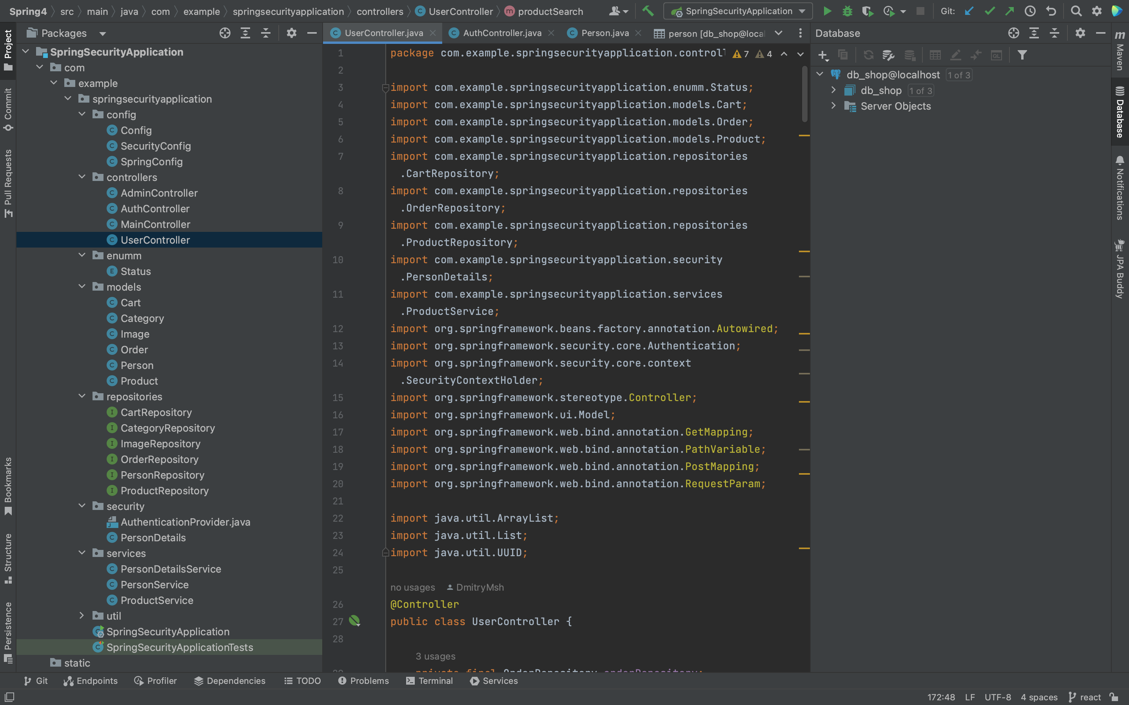

Slide 6
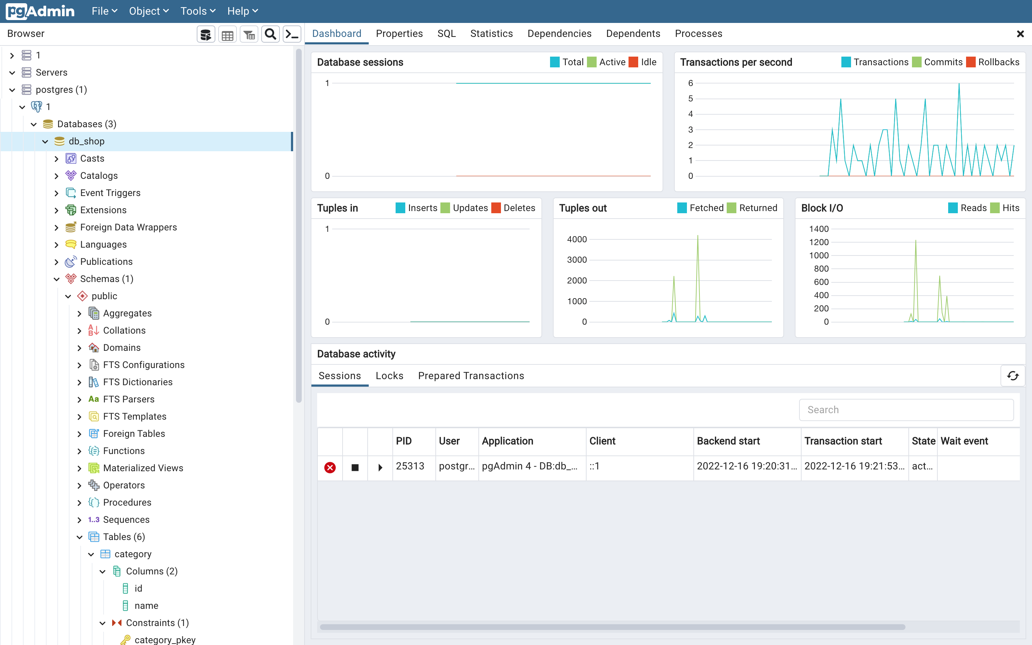
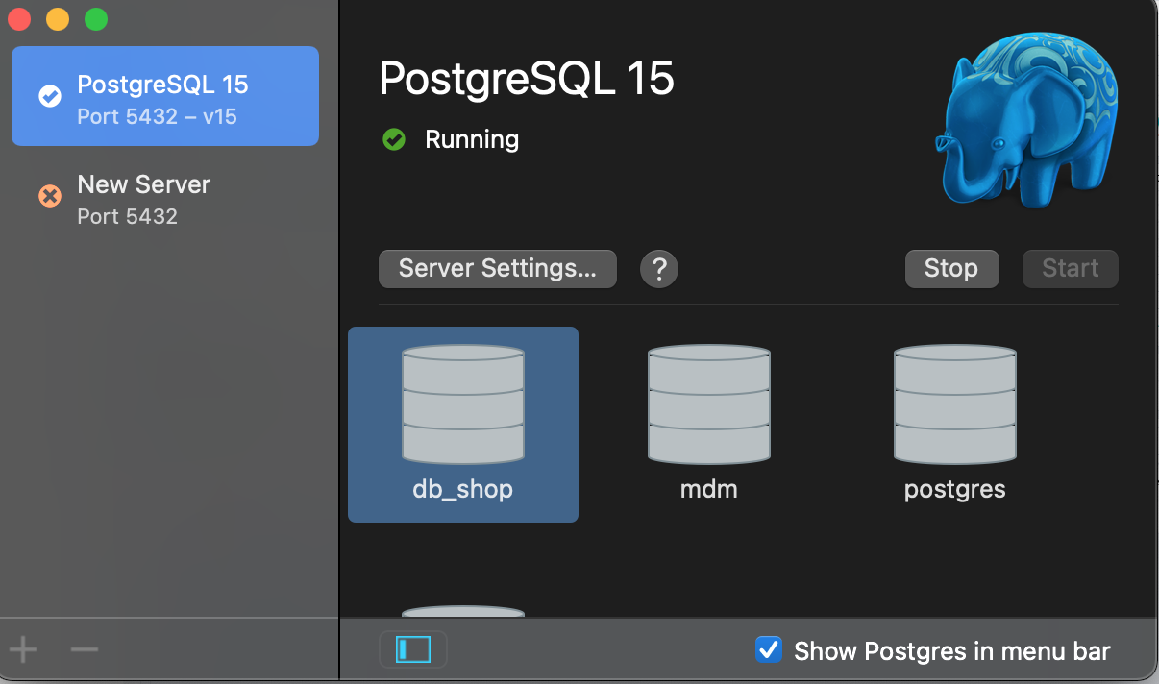

Slide 7
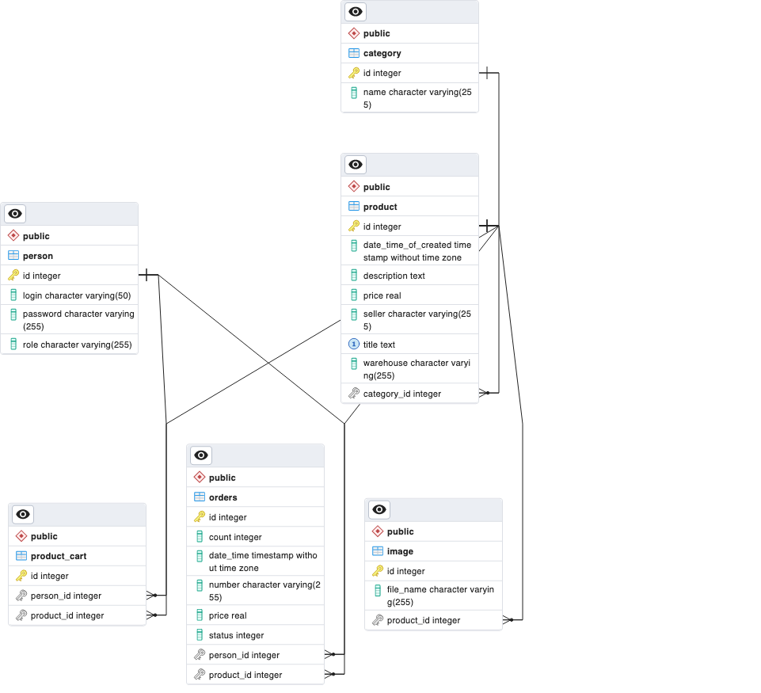
ER-модель

Slide 8
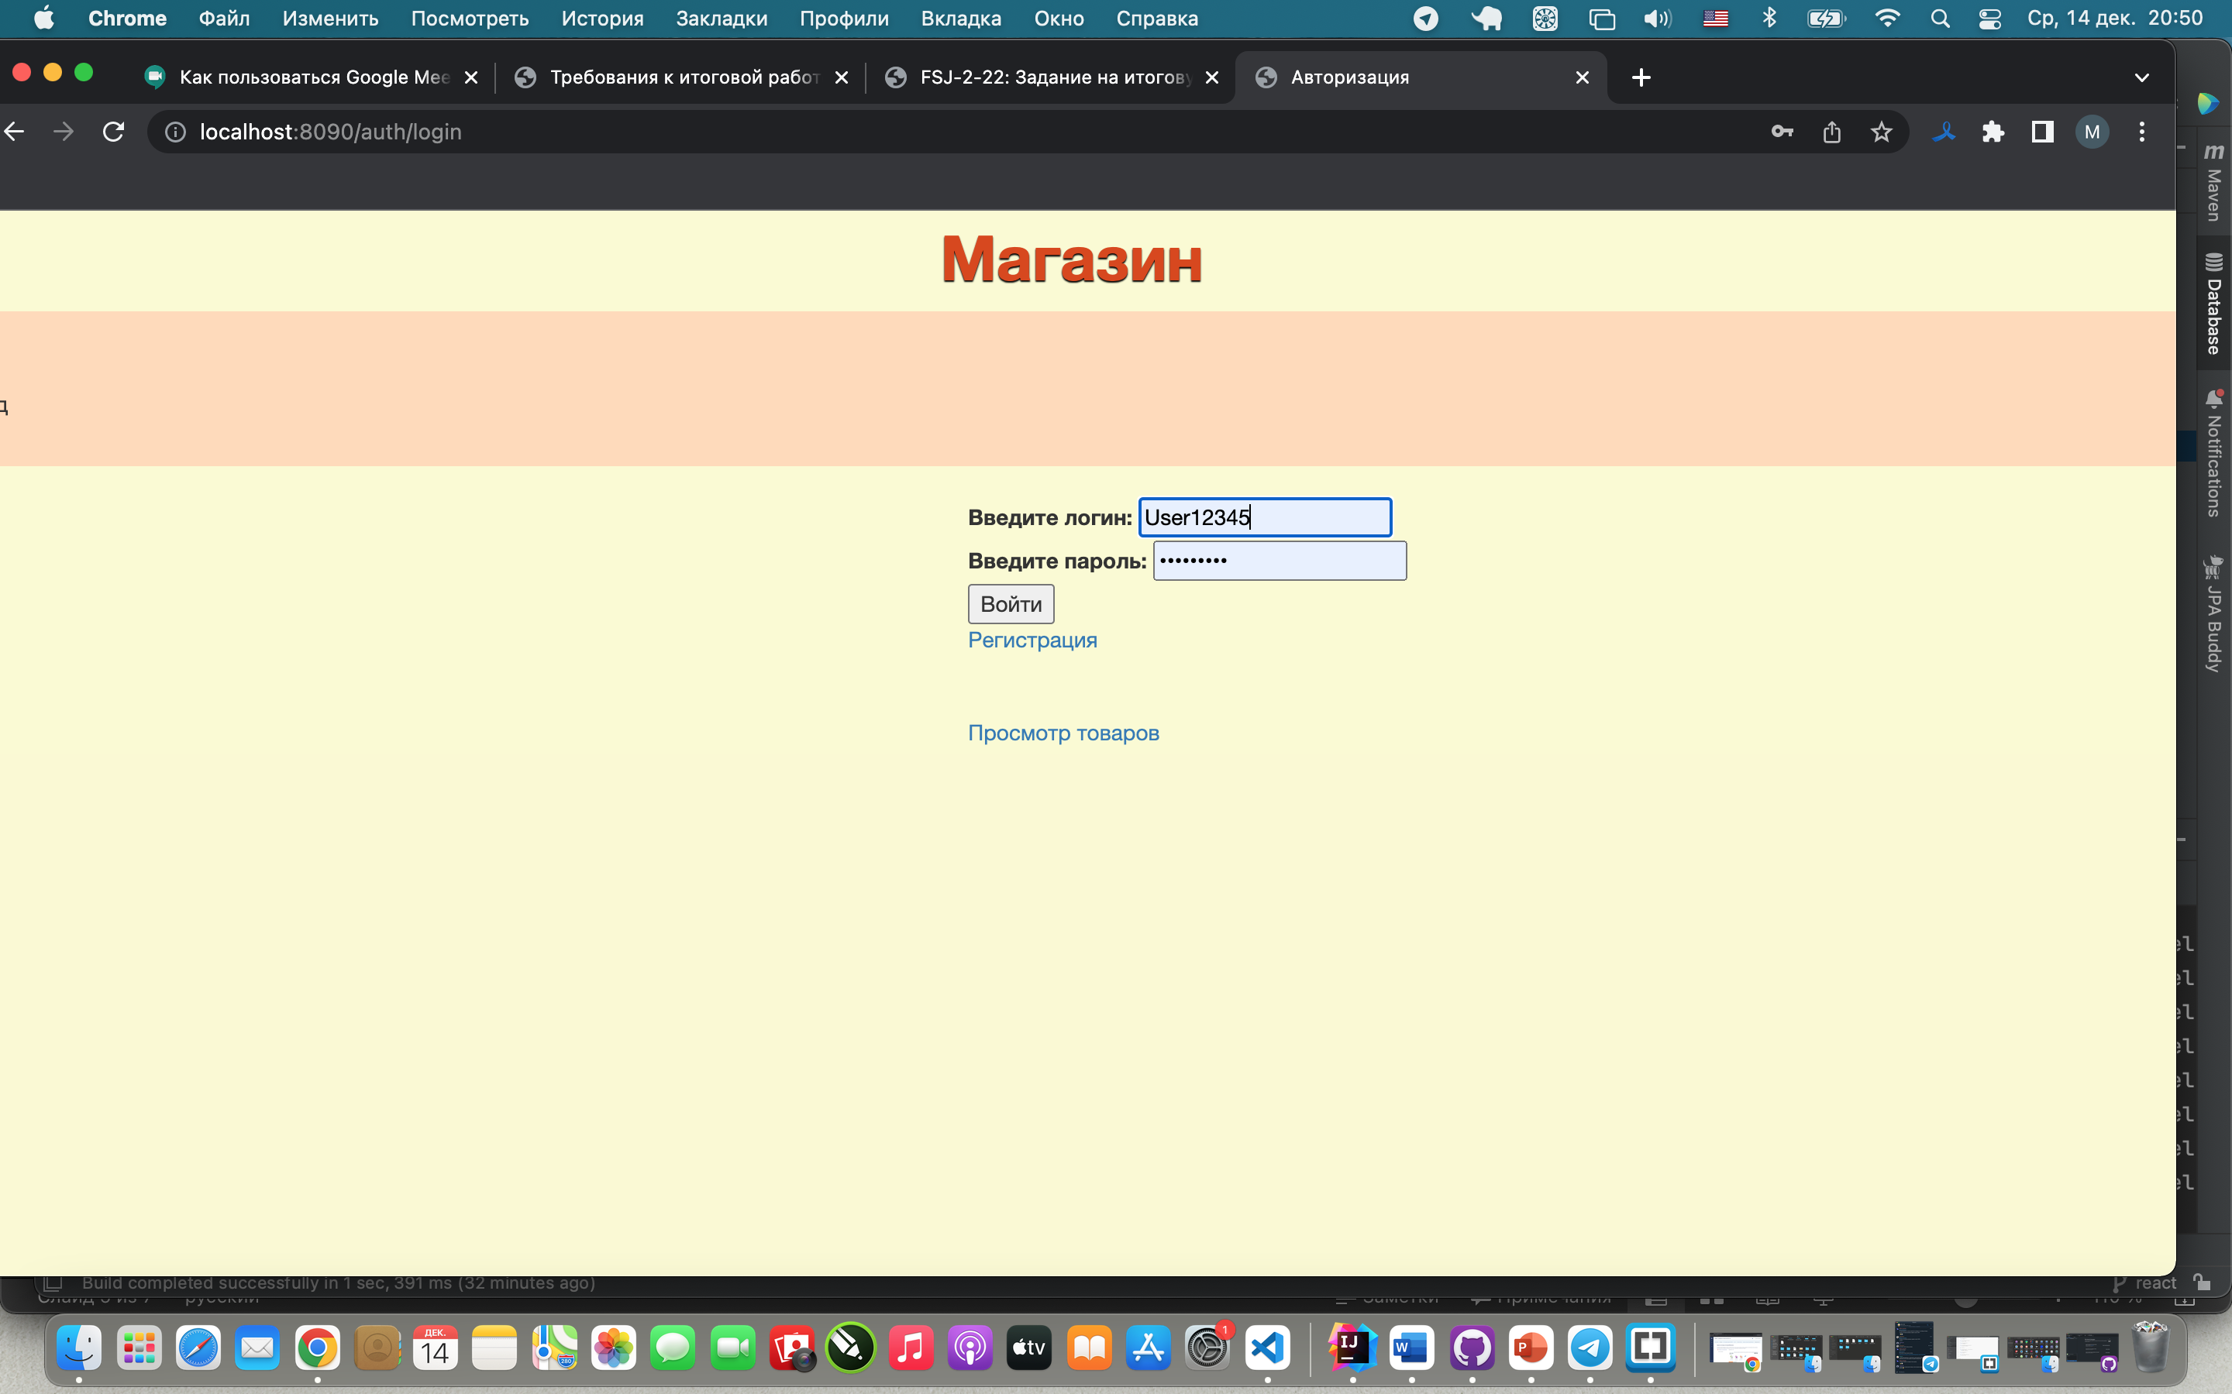
Результат

Slide 9
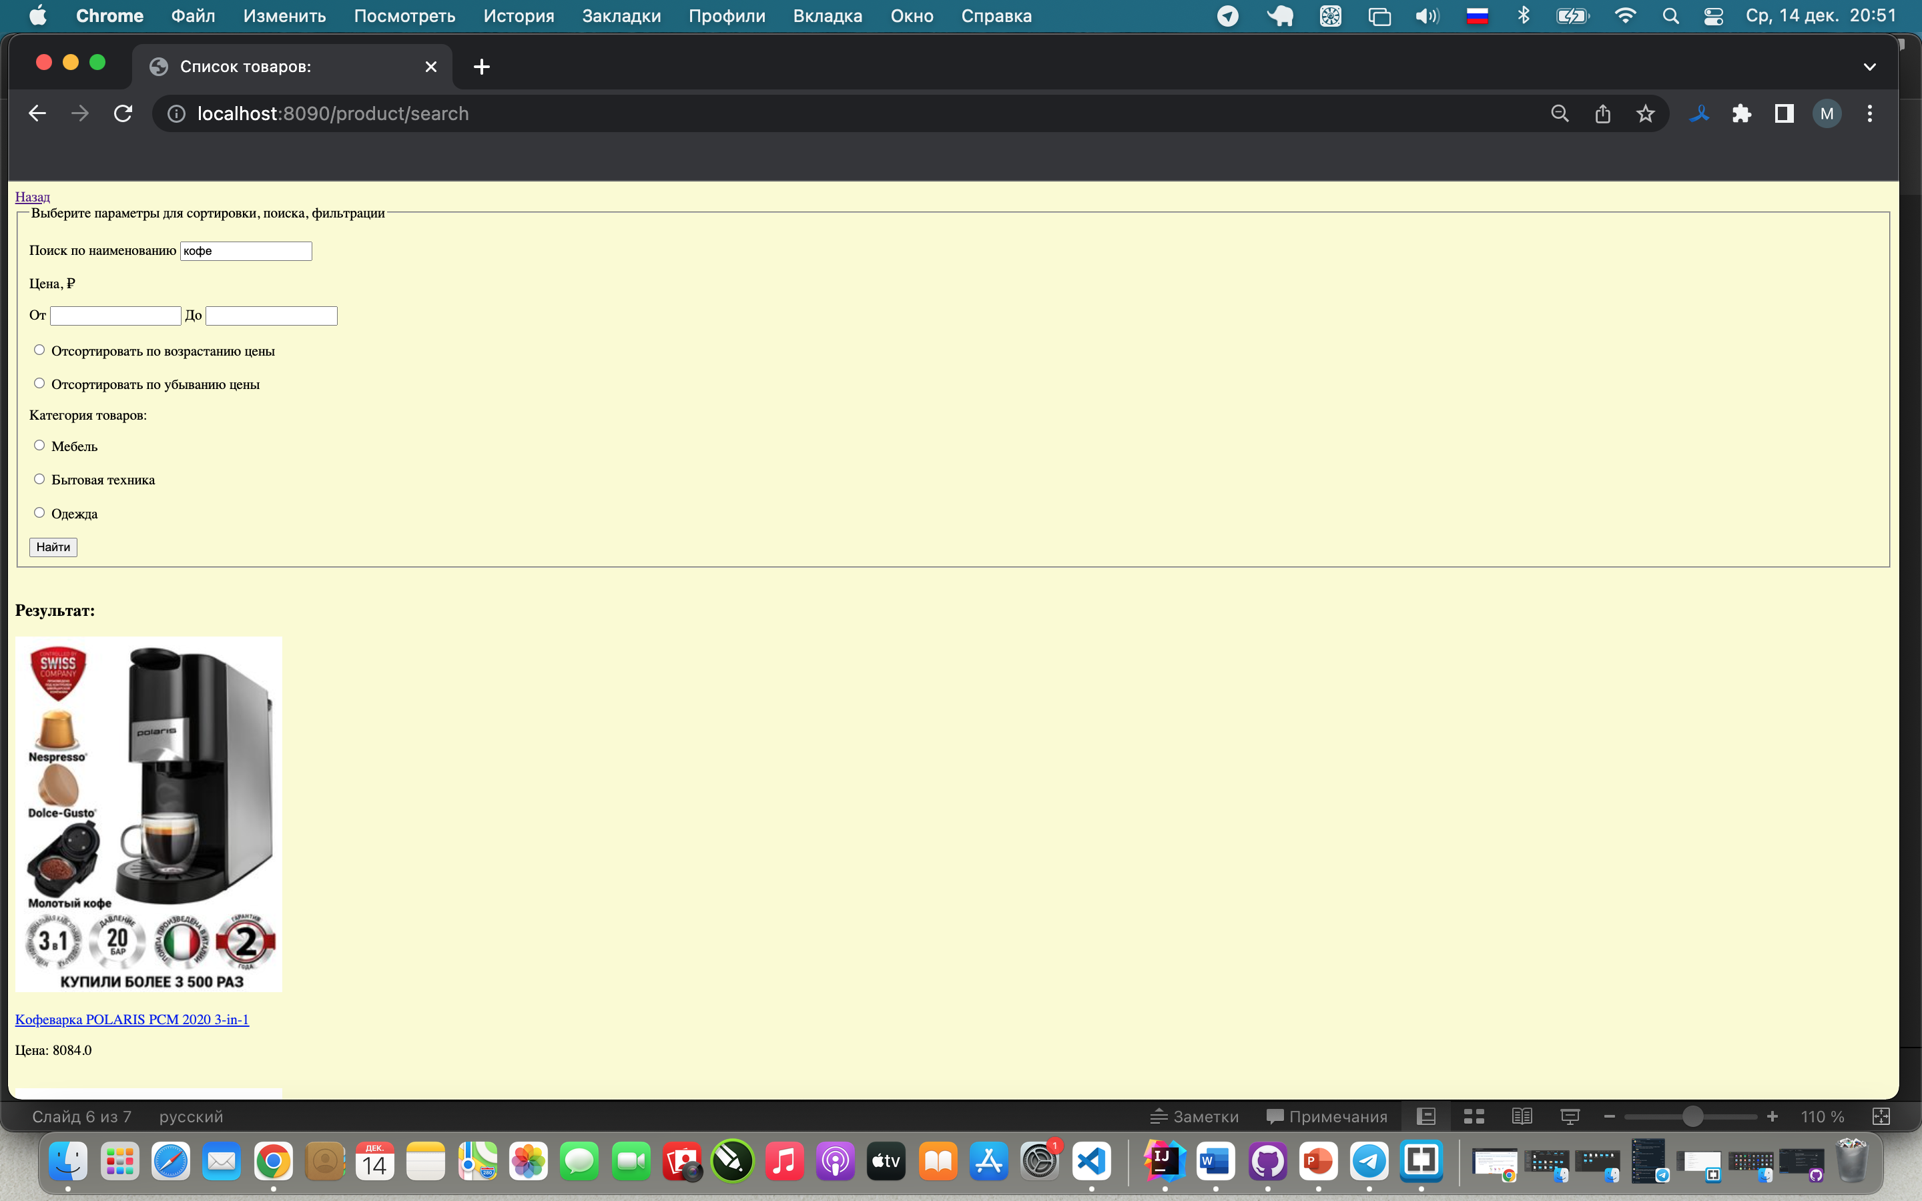

Slide 10
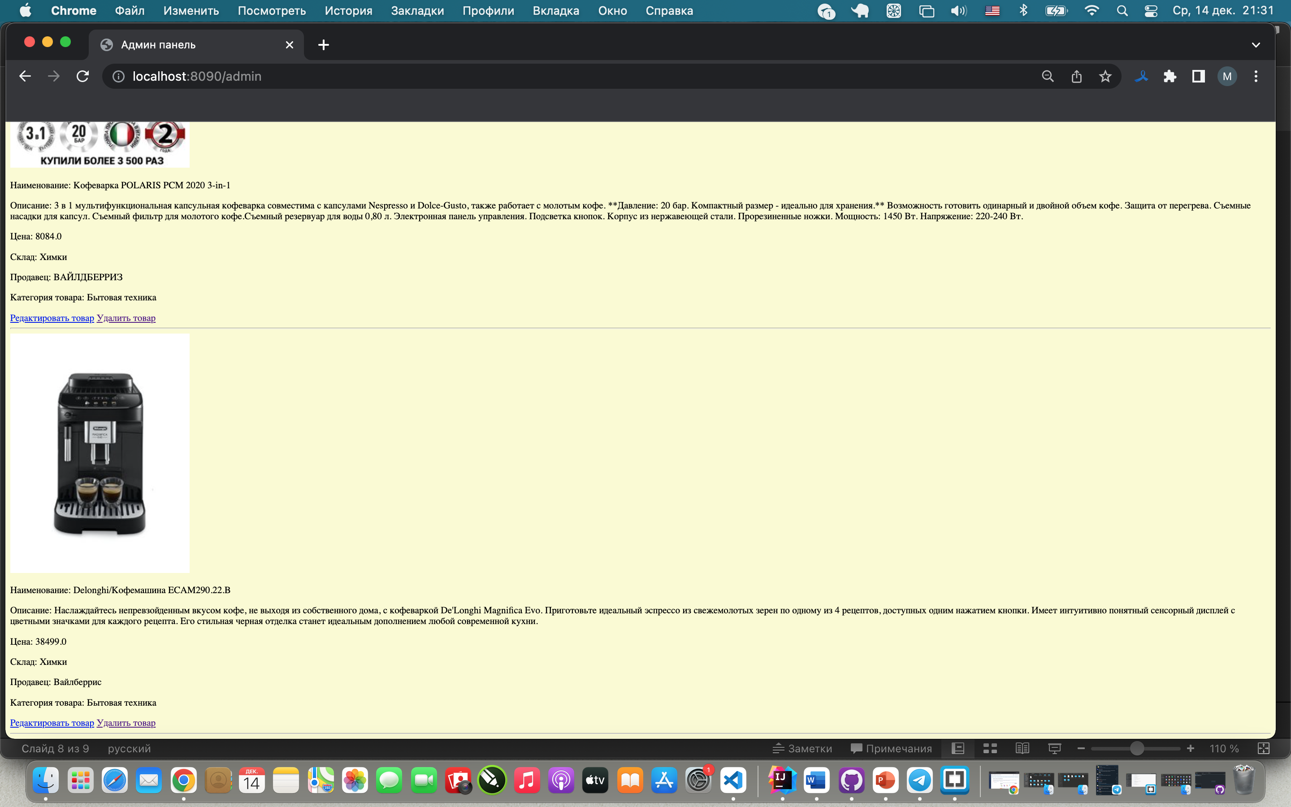

Slide 11
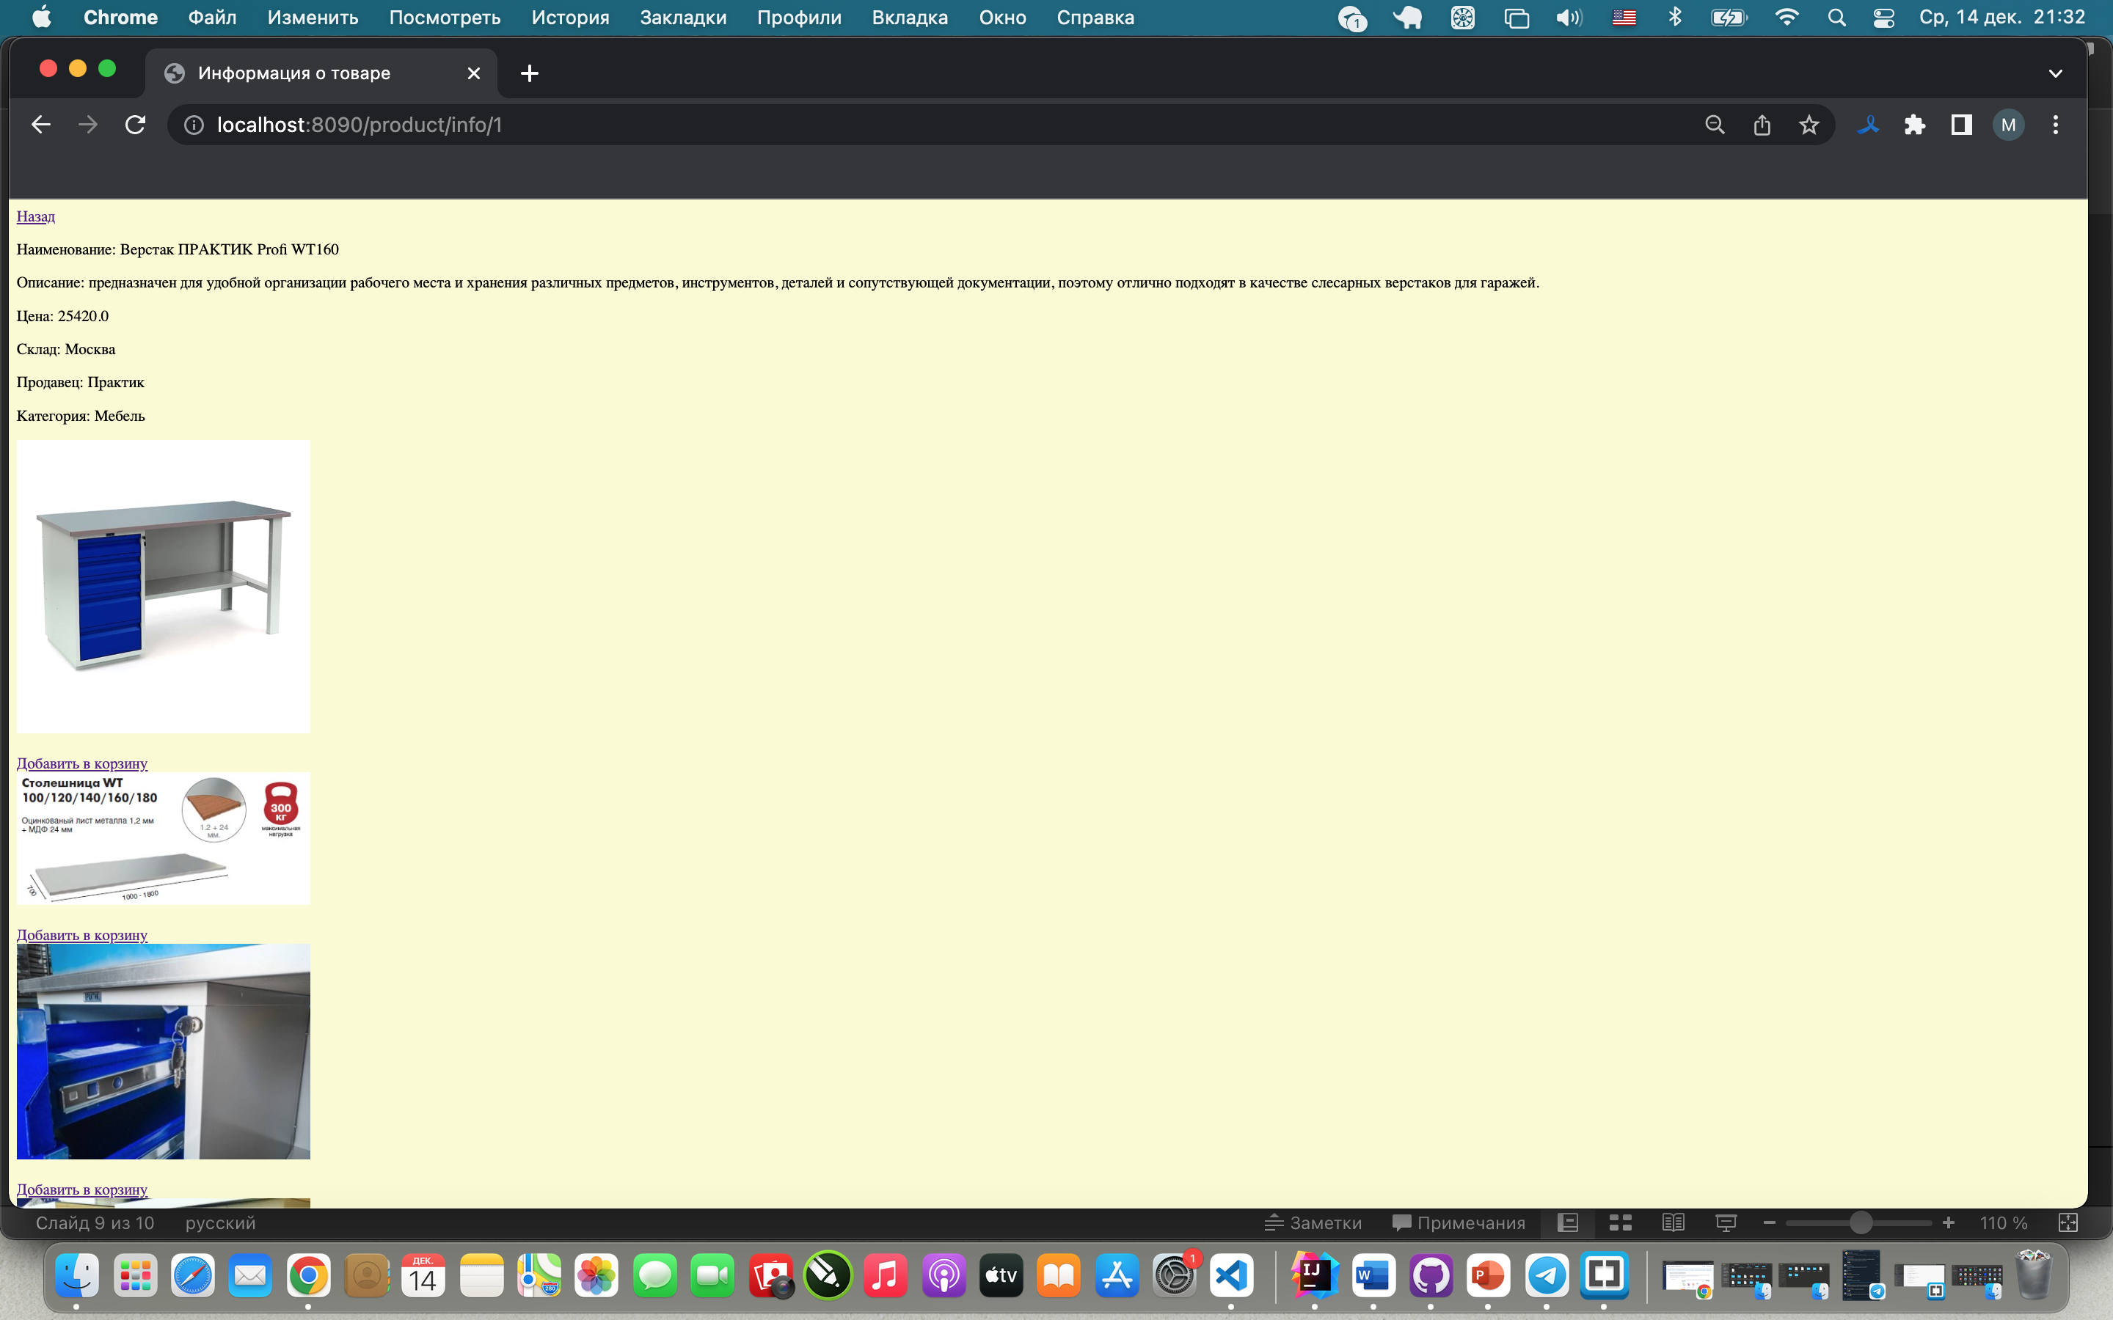

Slide 12
В заключении хотел бы поблагодарить Вас за внимание!
Высоко ценю полученные в РЭУ им. Г.В. Плеханова знания и вижу профессионализм Вашего коллектива.
Программа была выстроена отлично, а наполнение каждого занятия с домашними работами не просто позволяло осваивать знания, но и буквально заставляло ничего не пропускать. Это очень понравилось.
В дальнейшем планирую продолжать обучение в области IT и хотел бы это делать в РЭУ им. Г.В. Плеханова!

